Slide 1

Система рівнянь з двома змінними як математична
модель прикладної задачі

Slide 2

Закінчи речення…
1.Системою двох рівнянь другого степеня з
двома змінними називається …
2.Розв’язком системи двох рівнянь з двома
змінними називається …
3.Розв’язати систему означає …
4.Які методи розв’язування систем ви знаєте?
5.Чи всі зі згаданих методів є “зручними” для
розв’язування систем рівнянь?

Slide 3
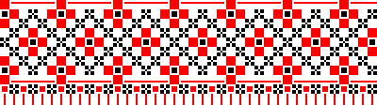
Метод підстановки
1.З одного рівняння системи виражаємо одну змінну через іншу, обираючи зручну.
Знайдене значення підставляємо у інше рівняння системи і одержуємо рівняння з однією змінною.
Розв’язуємо одержане рівняння.
Знайдене значення підставляємо у виражене рівняння і знаходимо значення другої змінної.
Записуємо розв’язок системи.

Slide 4
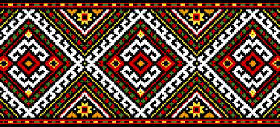
Метод додавання
1.Виконуємо рівносильні перетворення так,
щоб коефіцієнти при одній змінній стали
протилежними числами.
2.Почленно додаємо обидва рівняння системи.
3.Розв’язуємо одержане рівняння з однією
змінною.
4.Підставляємо знайдене значення змінної в
одне з рівнянь системи і знаходимо відповідне
їй значення іншої змінної.
5.Записуємо розв’язок системи.

Slide 5
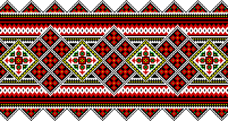
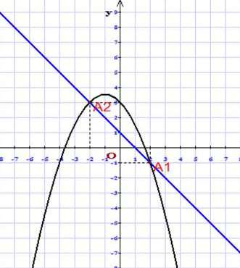
Графічний метод
1.Виконуємо рівносильні перетворення так,
щоб було зручно побудувати графіки функцій
(в кожному з рівнянь системи виражаємо
змінну у через змінну х або навпаки).
2.В одній прямокутній системі координат будуємо графіки обох функцій.
Знаходимо точки перетину графіків. Координати цих точок є розв’язком даної системи рівнянь.

Slide 6
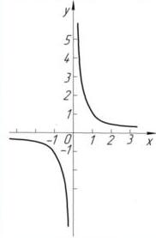
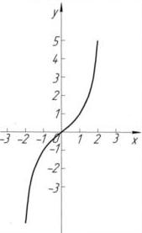
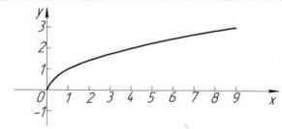
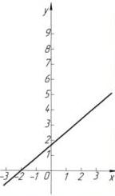
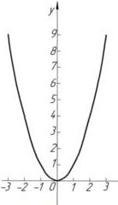
Кожній функцїї поставити у відповідність
графік і вказати його назву.
г)
д)
а)
в)
б)
1 2 3 4 5
у=кх+в у=х² у=к/х у=vх
y=x³
а)
б)
в)
г)
д)

Slide 7
Прикладні задачі (життєві, текстові, сюжетні)
задачі, умови яких містять нематематичні поняття
задачі, що потребують перекладу з природної мови на математичну
задачі, які близькі за формулюванням і методами розв’язування до задач, що виникають на практиці

Slide 8
Для розв’язання прикладної задачі потрібно:
перекласти мову прикладної задачі на мову математики
розв’язати отриману математичну задачу
скористатися результатами розв’язання математичної задачі, щоб знайти правильний розв’язок прикладної задачі

Slide 9

Модель - це спеціально створений об’єкт, який відображає властивості досліджуваного об’єкта.
Математична модель - це наближений опис довільного явища навколишнього світу, поданий за допомогою математичної символіки.
Математичними моделями здебільшого бувають формули, рівняння, нерівності та їх системи.
Створюють математичні моделі, використовуючи математичні поняття і відношення, геометричні фігури, числа, вирази тощо.
Процес створення математичної моделі називається математичним моделюванням.

Slide 10
Алгоритм розв’язання задачі за допомогою
системи двох рівнянь:
1) позначити невідомі величини (шукані або
ті, через які можна виразити шукані величини)
змінними х і у;
2) виділити за умовою задачі дві ситуації;
3) описати ці ситуації за допомогою системи двох
рівнянь - створити математичну модель задачі;
4) розв’язати систему рівнянь;
5) перевірити, чи задовольняють розв’язки
системи умову задачі;
6) записати відповідь.

Slide 11
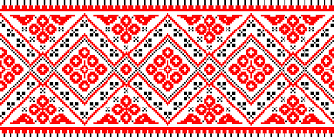
Обрати правильну математичну модель задачі, позначивши за х км довжину шляху, який пройшла перша група, а за у км – друга.
Із пункту А вийшли одночасно дві групи туристів.
Одна група попрямувала на північ, а інша - на схід.
Через 4 години відстань між ними становила 24 км,
причому перша група пройшла на 2 км більше.
З якою швидкістю йшла кожна група?
а) х-у=2 б) х+у=2
х²+у²=24 Х²+у²=576
х-у=2
в)
г)
х-у=2
х²+у²=576
4х+4у=24

Slide 12
Нехай х км-довжина шляху, який пройшла
перша група, а у км-друга. Перше рівняння
системи матиме вигляд:
х-у=2. (Чому?)
Схематично зображуємо шляхи
обидвох груп і з’єднуємо їх кінці
відрізком. Друге рівняння системи
матиме вигляд:
х²+у²=24². (Чому?)
Математичною моделлю
даної прикладної задачі є
система:
х-у=2
Пн.
24 км
х км
1група
2 група
Сх.
А
х²+у²=576
у км

Slide 13
Задача 14.3 Розв’язання.
1) Нехай х м-довжина ділянки, а у м-її ширина.
х м
у м
2) Оскільки ділянка має прямокутну форму, то її площа
дорівнює добутку довжини на ширину. Складаємо
перше рівняння системи: ху=2400.
Огорожа навколо ділянки-периметр прямокутника.
Складаємо друге рівняння системи: 2х+2у=220.
3) Математичною моделлю даної прикладної задачі є
система: ху=2400
2(х+у)=220.

Slide 14
ху=2400 ху=2400 х=110-у
2(х+у)=220 :2 х+у=110 (110-у)у=2400
110у-у²=2400; -у²+110у-2400=0; у²-110у+2400=0-
зведене квадратне рівняння (а=1; в=-110; с=2400).
За оберненою теоремою Вієта:
у1+у2=110 у1=30 х1=110-у1=110-30=80;
у1у2=2400 у2=80 х2=110-у2=110-80=30.
(30;80), (80;30)-розв’язки системи.
5) Умову задачі задовільняє розв’язок (80;30).
6) Відповідь: 80м, 30м.

Slide 15
Задача 14.18
Розв’язання.
1) Нехай х м/хв-швидкість 1-го ковзаняра, а у м/хв-2-го
(х > у).
2) Один ковзаняр пробігає коло швидше за іншого на
24с=24/60хв=2/5хв (різниця в часі 2/5хв). Тоді час, за
який 1-й ковзаняр пробігає коло дорівнює 800/х хв, а
час 2-го-800/у хв. Складаємо перше рівняння системи:
800/у-800/х=2/5.
1-й ковзаняр наздоганяє 2-го кожні 8хв. За цей час
він пробігає відстань 8х м. 2-ий ковзаняр-8у м. 1-ий
ковзаняр наздожене 2-го, коли пробіжить повне коло.
Складаємо друге рівняння системи:
8х-8у=800.
3) Математичною моделлю даної задачі є система:
800/у-800/х=2/5
8х-8у=800.

Slide 16
4) 800 800 2 800х-800у 2 5(800х-800у)=2ху
у х 5 ух 5 х=100+у
8х-8у=800 :8 х-у=100
4000х-4000у=2ху :2 2000х-2000у=ху
х=100+у х=100+у
х=100+у
2000(100+у)-2000у=(100+у)у
200000+2000у-2000у=100у+у²; -у²-100у+200000=0;
у²+100у-200000=0; у1=400, у2=-500.
х1=100+у1=100+400=500, х2=100+у2=100-500=-400.
(500;400), (-400;-500)-розв’язки системи.
5) (-400;-500)-не задовільняє умову задачі.
6) Відповідь: 500 м/хв, 400 м/хв.

Slide 17

Задача 14.23 Розв’язання.
1) Нехай опір першого провідника дорівнює х Ом (R1 Ом),
а другого-у Ом (R2 Ом).
2) При паралельному з’єднанні двох провідників опір
в електричному колі знаходять за формулою:
1/R=1/R1+1/R2.
Складаємо перше рівняння системи:
1/36=1/х+1/у.
При послідовному з’єднанні двох провідників опір
в електричному колі знаходять за формулою:
R=R1+R2.
Складаємо друге рівняння системи: 150=х+у.
3) Математичною моделлю даної задачі є система:
х+у=150
1/х+1/у=1/36.

Slide 18
4)
х+у=150 х=150-у х=150-у х=150-у
1 1 1 у+х 1 36(у+х)=ху 36(у+150-у)=ху
х у 36 ху 36
36*150=(150-у)у; 5400=150у-у²; у²-150у+5400=0-зведене
квадратне рівняння (а=1; в=-150; с=5400).
За оберненою теоремою Вієта:
у1+у2=150 у1=90 х1=150-у1=150-90=60
у2=60 х2=150-у2=150-60=90.
Отже, система рівнянь має розв’язки: (60;90), (90;60).
5) Обидва розв’язки задовільняють умову задачі.
6) Відповідь: 60 Ом, 90 Ом.
у1у2=5400

